Slide 1
Air Master
Razvoj video igara
Miloš Jelić 28122008

Slide 2
Opšte informacije
Naziv igre : Air Master
Žanr : akciona-pucačina
Režim : za jednu osobu
Platforma : PC
Tip : 2D
Program : Java
Editor : NetBeans 8.2
Baza : mysql

Slide 3



Karakteri
Glavni karakter kojeg upravlja igrač je borbeni avion koji ima dva tipa municije.
Protivnici igrača su rakete
Slike su preuzete sa flaticon.com

Slide 4

Pozadina
Pozadina predstavlja svemir tj okruženje u kojem se sama radnja igre dešava.
Preuzeto sa pixabay.com

Slide 5
Pravila igre i kontrole
Pravila :
Ukoliko raketa pobegne avionu (igracu) iz vidokruga igrac gubi 5hp
Ukoliko avion (igrac) dodirne raketu gubi onoliko helta koliko raketa ima
Na svakih 10 ostvarenih poena,brzina raketa se povećava i prelazi se u novi stage
Kada igrac dostigne stage broj 3, dobija bolju municiju
Kontrole :
W - napred (gas)
D - rotacija desno<br>"
A - rotacija levo<br>"
SPACE - pucanje (slabija municija)
CTRL - pucanje (jaca municija) - stage 3

Slide 6
Opis igre
Opis igrice : Korisnik upravlja borbenim avionom gde su mu neprijatelji rakete . Ukoliko avion dođe u dodir sa raketom gubi određeni broj helta u zavisnosti koliko sama raketa ima helta. Cilj igrice je da korisnik uništi što više raketa pre nego što izgubi sav helt.Ukoliko raketa izađe iz okvira vidljivog korisniku gubi 5hp. Nakon svakih 10 poena prelazi se u naredni stage gde se rakete kreću brže, sve do stage-a 7 nakon koga ostaje fiksna brzina. Nakon stage-a 3 korisnik dobija poboljšanu municiju. Korisnik se upisuje prilikom pristupa igrici. Ukoliko želi može da sačuva svoj skor koji će se upisati u bazu I kasnije će moći da pogleda skorove svih korisnika koji su sačuvali svoje skorove.

Slide 7
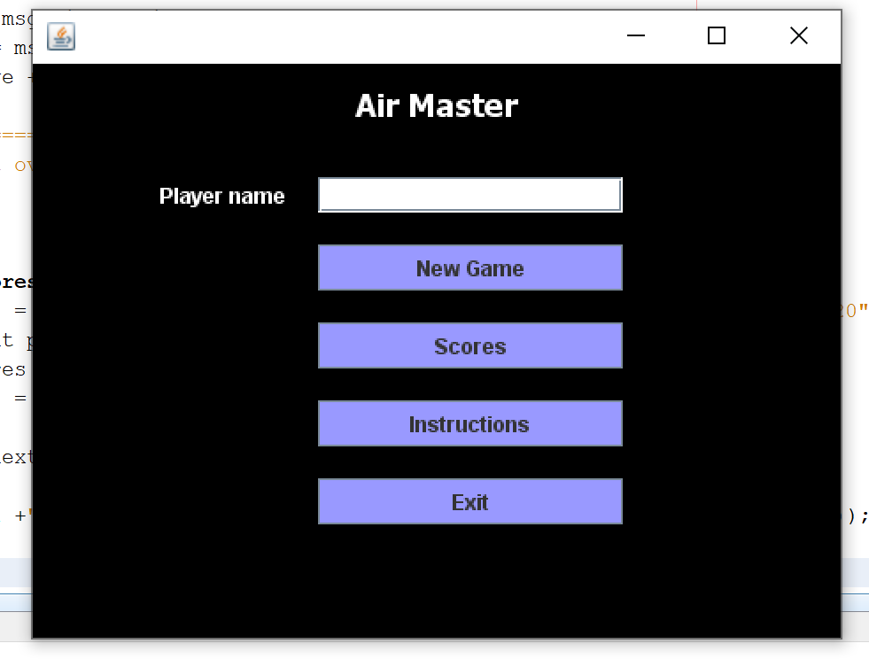
Početni ekran
Navigacioni meni priliom ulaska u igricu

Slide 8
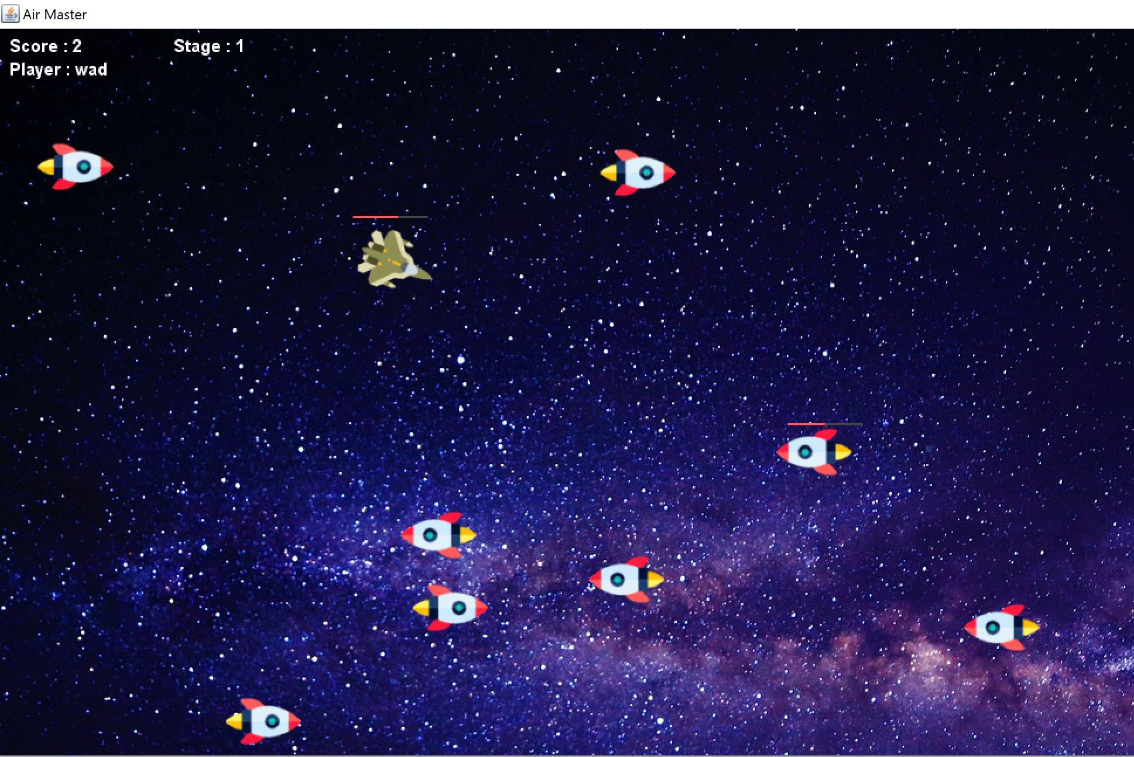
Početak igre
Iznad aviona i raketa se nalazi helt, u gornjem levom uglu imamo informacije koliki nam je skor, na kom smo stage-u i koji je naziv igrača.

Slide 9
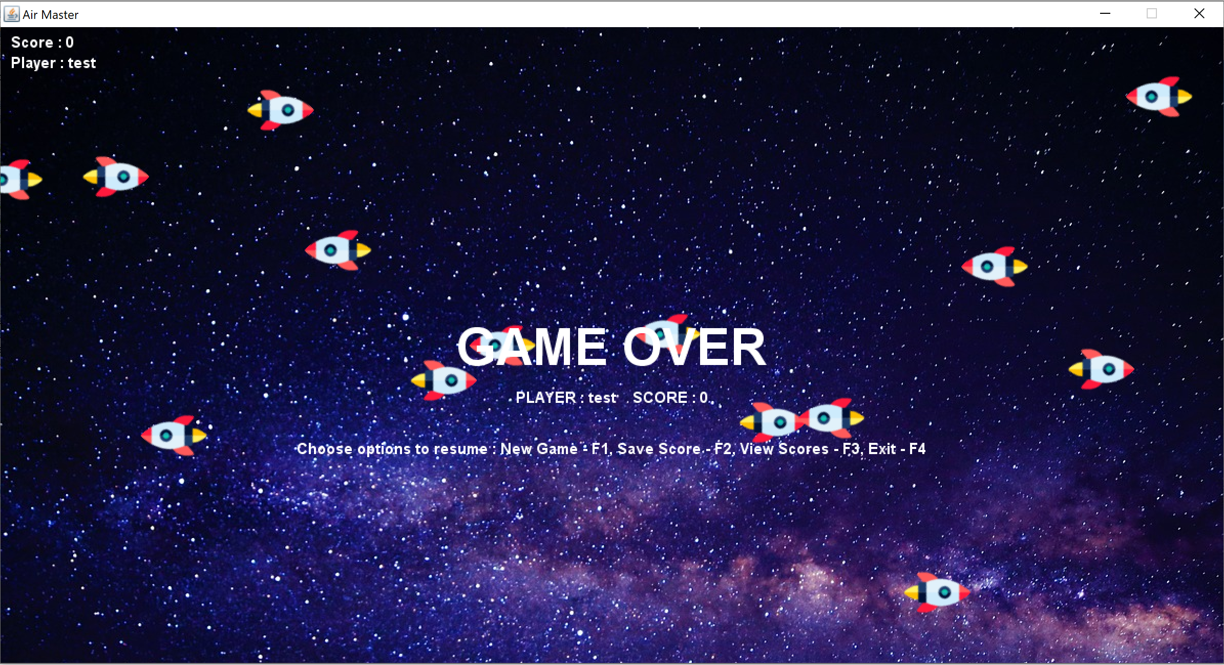
Kraj igre
Prikaz kraja igre gde nam se daju opcije da igramo ponovo, sačuvamo skor, prikažemo skorove i izažemo iz igrice

Slide 10
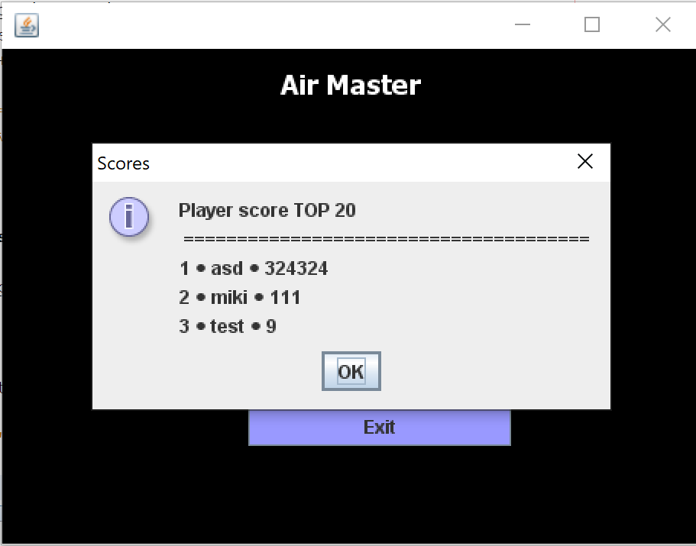
Prikaz skorova
Prikaz TOP 20 igrača sa skorovima.

Slide 11
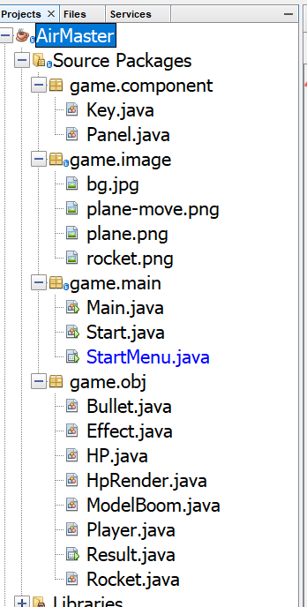
Struktura projekta
Struktura projekta i klase igre.
Source code projekta na linku :
https://www.github.com/masterML5/AirMaster

Slide 12
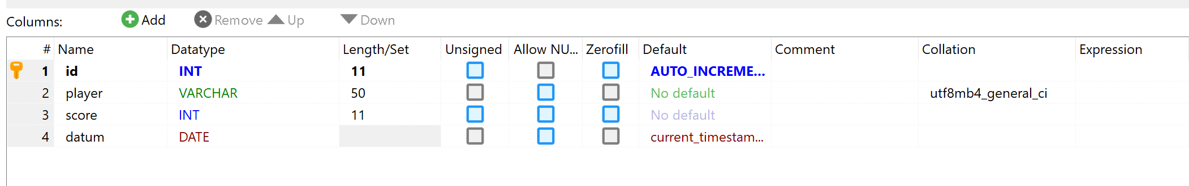
Baza podataka
Struktura baze podataka gde će se čuvati skorovi igrača

Slide 13
Literatura
[1] https://www.youtube.com/@LaingRaven
[2] https://www.youtube.com/@BroCodez

